Slide 1
Fiera di San Valentino
Bussolengo
Squadriglia Aquile Bussolengo 1
Sofia, Betta, Martina, Giorgia, Chiara e Anna.

Slide 2
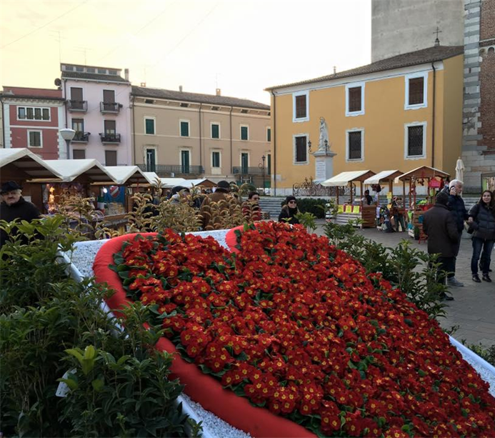
DI COSA SI TRATTA:
La fiera di San Valentino, legata sicuramente al patrono di Bussolengo San Valentino è considerata una vera e propria tradizione ed è particolarmente sentita e festeggiata all’interno del paese.

Slide 3
LE ORIGINI:
Le origini di questa festa, secondo alcuni documenti scritti risalgono all’anno 1711, anche se in realtà è risaputo che tale fiera risale a molto tempo prima.
Le cause e le origini di questa festa sono nate proprio in quell’anno in cui si narra che i contadini e gli allevatori chiesero al Santo Patrono di proteggere il bestiame da una grande epidemia di afta che colpì Bussolengo e i paesi vicini. Con il tempo grazie a San Valentino gli animali guarirono e in onore di questa progressiva guarigione si venne a creare questa fiera.
Si tratta anche di una fiera è iniziata perché intorno al 14 febbraio era il periodo in cui si ripartiva con la campagna e quindi c’era il bisogno di scambiarsi bestiame.

Slide 4
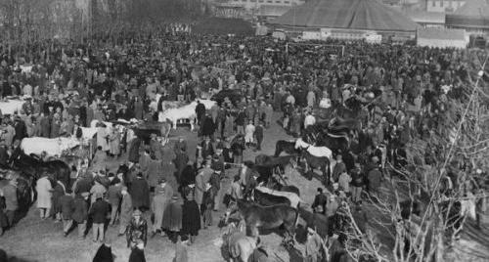
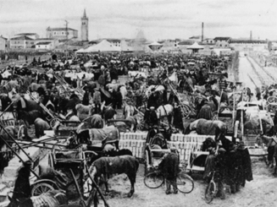
LE ORIGINI:

Slide 5
AI TEMPI DEI NONNI:
- La fiera era molto importante, infatti molte persone, anche da paesi vicini, venivano
a comprare il bestiame e a farvi visita . Questo evento non era solo dedicato al
patrono San Valentino, ma anche per festeggiare l’allevamento e l’agricoltura.
-Data la vendita di bovini, la via vicino alle poste, prese il nome di Foro Boario.
-Come a giorno d’oggi vi erano le giostre ( i cavalli, la gabbia, i seggiolini) ma oltre a
queste vi era anche il circo e le numerose bancarelle.
-Durante i giorni della fiera di San Valentino oltre ad essere celebrata la Messa,la Chiesa di San Valentino rimaneva aperta per 2-3 giorni.
- Attorno all’anno 2000 vennero introdotti lo zucchero filato e le trippe.

Slide 6
AI TEMPI DEI NIPOTI:
-Ci sono numerose giostre e attrazioni (matrix, autoscontri, tagada…) per bambini
e ragazzi, inoltre vi sono molti stand per caramelle, frittelle e patatine fritte.
-La festa di San Valentino viene celebrata per molti più giorni.
-Le bancarelle sono diminuite rispetto al passato.
-Per le vie del Paese vengono appese decorazioni e ornamenti che richiamano il tema dell’amore.

Slide 7
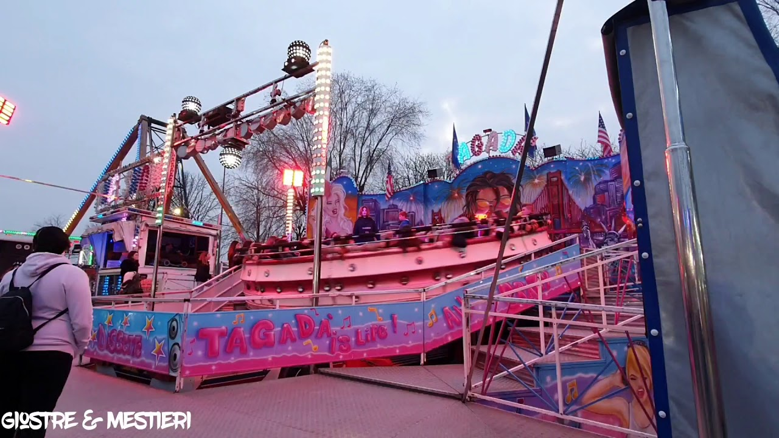
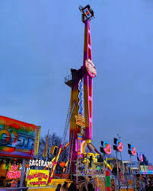
OGGI:

Slide 8
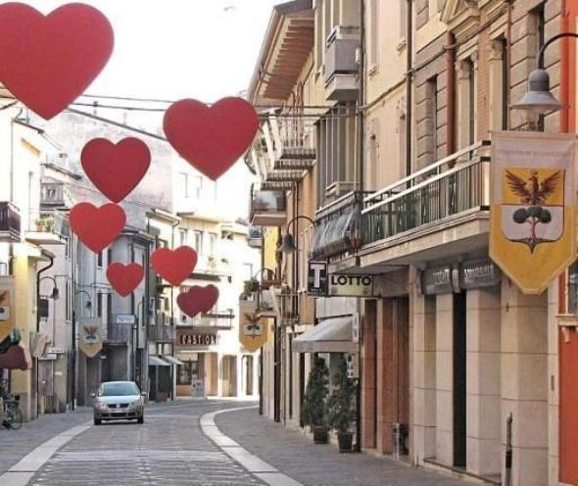
OGGI:
Con il tempo la fiera ha avuto molte modifiche ed oggi si svolge in via Borghetto e via Mazzini intorno alla chiesa parrocchiale. Tra i banchetti troviamo inoltre piatti tipici di diversi territori e in onore a tante altre attività organizzate per questa occasione la fiera ha lo scopo di coinvolgere bambini, ragazzi e adulti.

